Slide 1

第一节 导数概念
第二章
（The Concept of Derivative）
一、引 例
二、导数的定义
三、导数的几何意义
四、函数的可导性与连续性的关系
五、小结与思考题

Slide 2
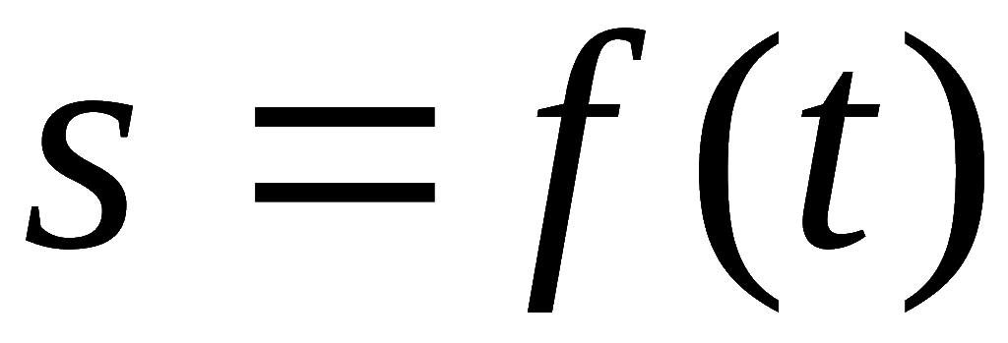
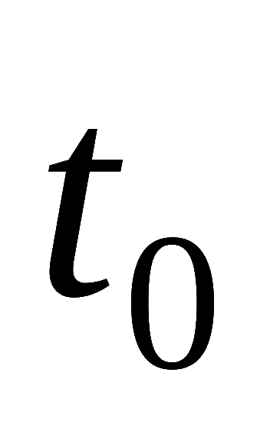


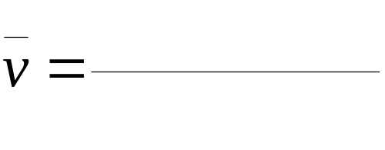
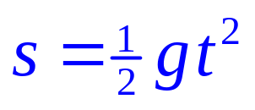

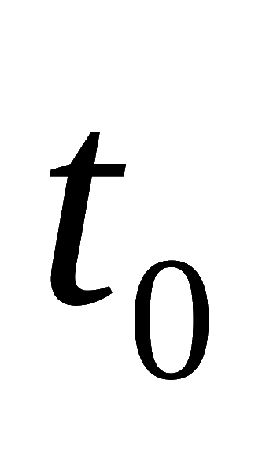
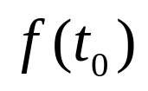

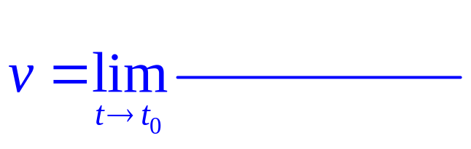

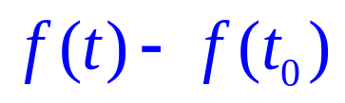



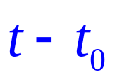
一、引 例（Introduction）
1. 变速直线运动的速度
设描述质点运动位置的函数为
则 到 的平均速度为
自由落体运动
而在 时刻的瞬时速度为

Slide 3



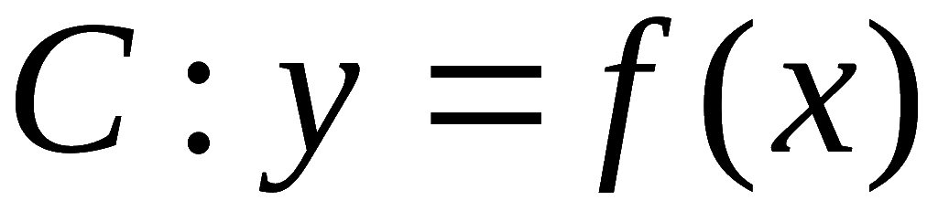





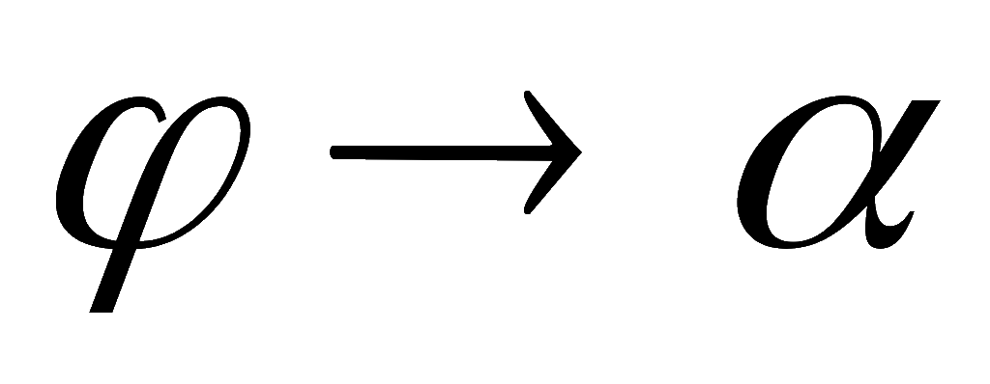



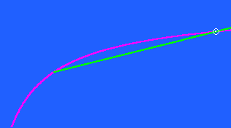
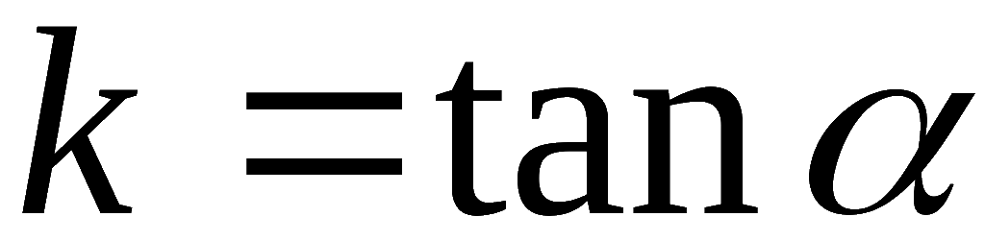
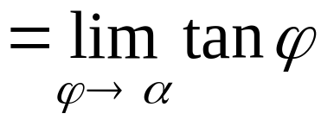
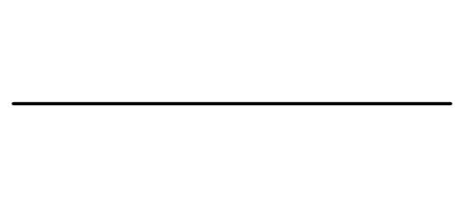



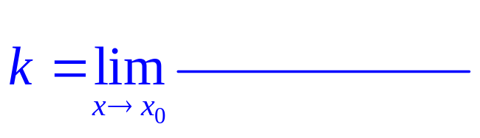
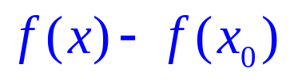
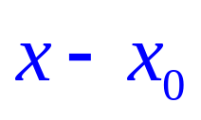
2. 曲线的切线斜率
曲线
在 M 点处的切线
割线 M N 的极限位置 M T
(当 时)
切线 MT 的斜率
割线 M N 的斜率

Slide 4
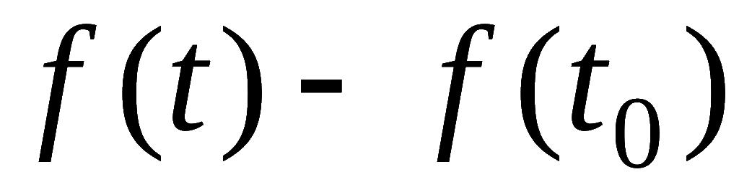
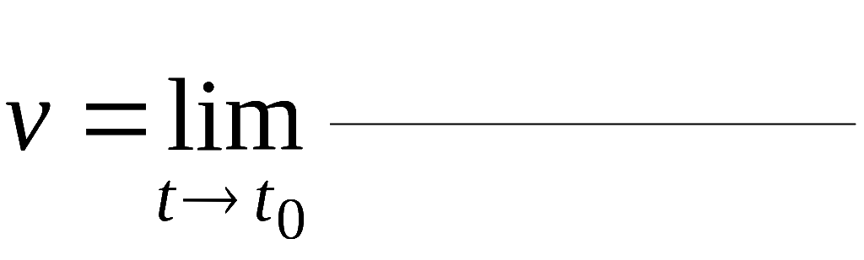


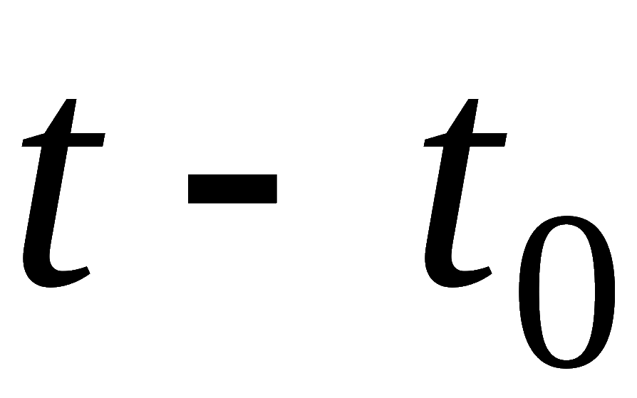
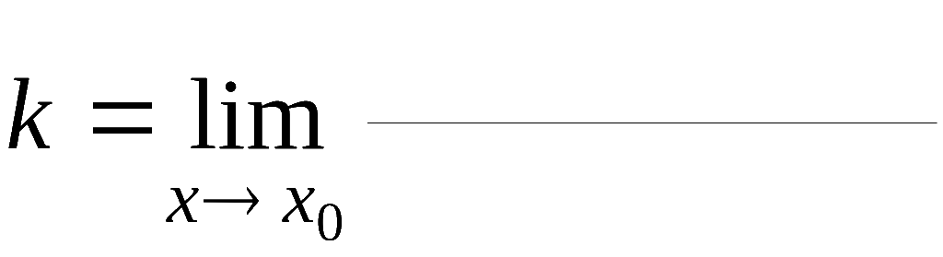
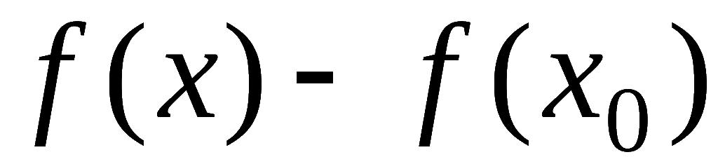
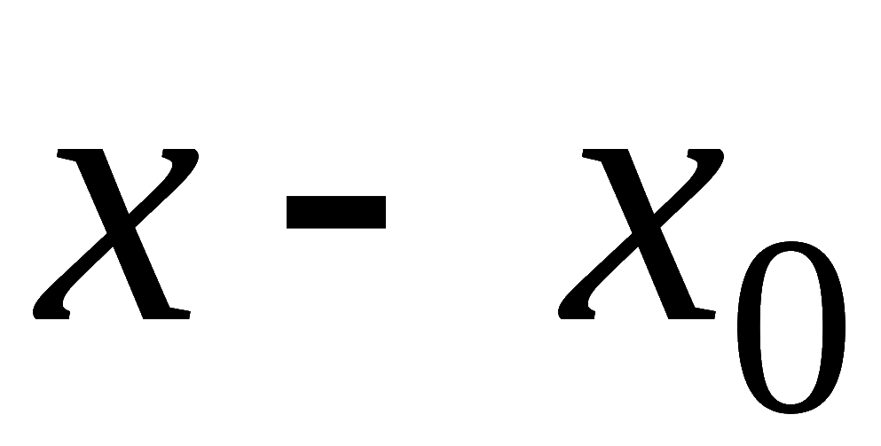


瞬时速度
切线斜率
两个问题的共性:
所求量为函数增量与自变量增量之比的极限 .
类似问题还有:
加速度
是速度增量与时间增量之比的极限
变化率问题
角速度
是转角增量与时间增量之比的极限
线密度
是质量增量与长度增量之比的极限
电流强度
是电量增量与时间增量之比的极限

Slide 5
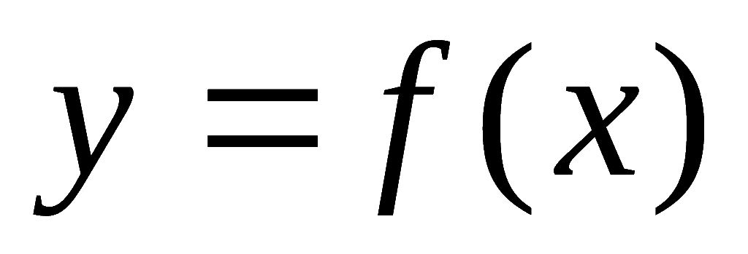

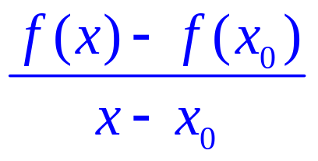
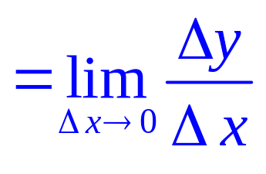
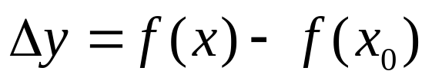
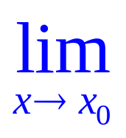
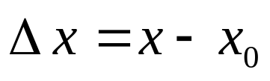
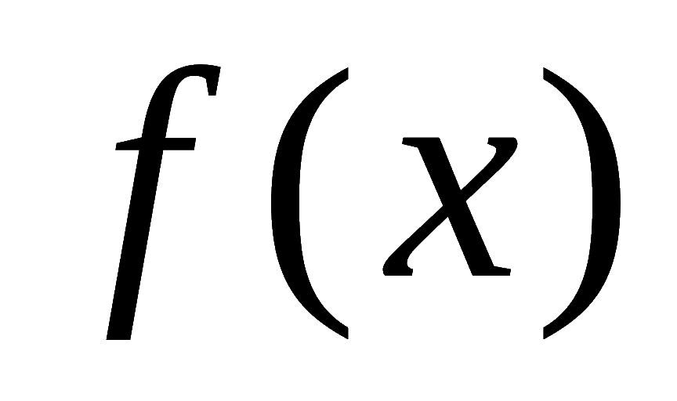
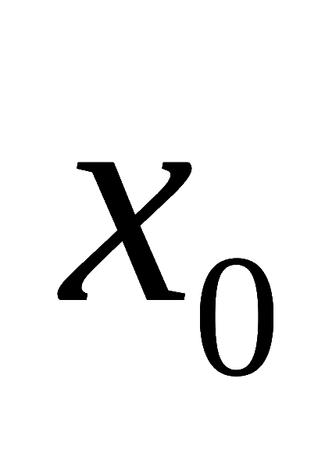
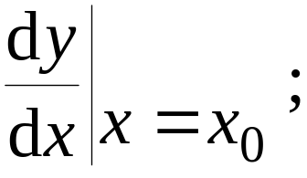
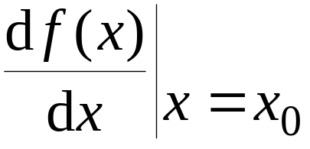
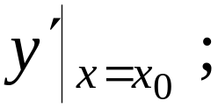

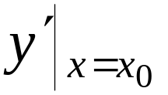
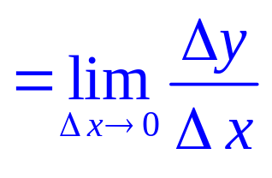

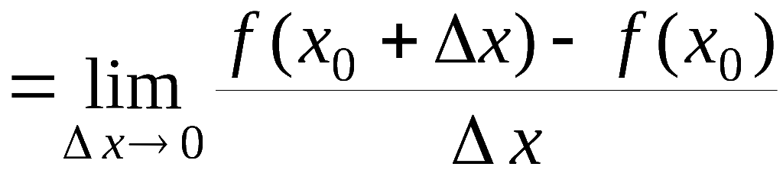
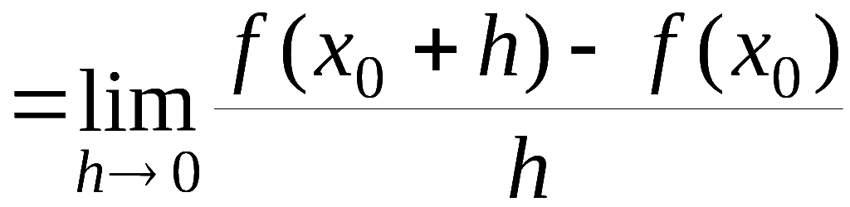
二、导数的定义（Definition of Derivatives）
1. 函数在一点的导数与导函数
定义1 设函数
在点
的某邻域内有定义 ,
若
存在,
则称函数
在点
处可导,
并称此极限为
在点
的导数.
记作
即

Slide 6
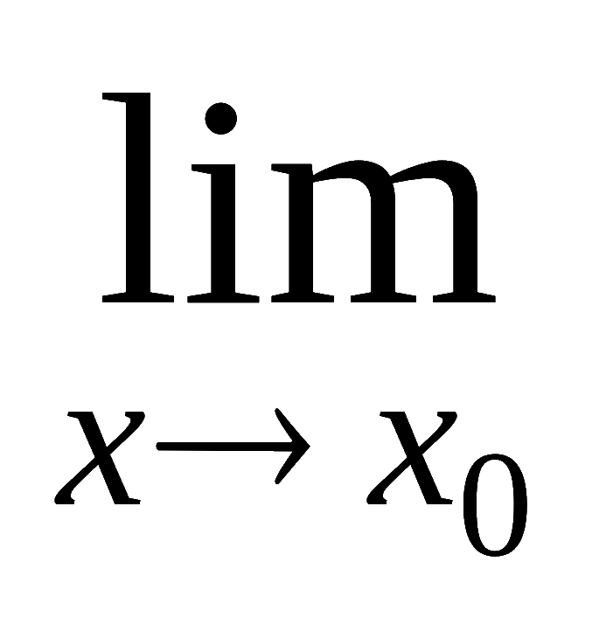
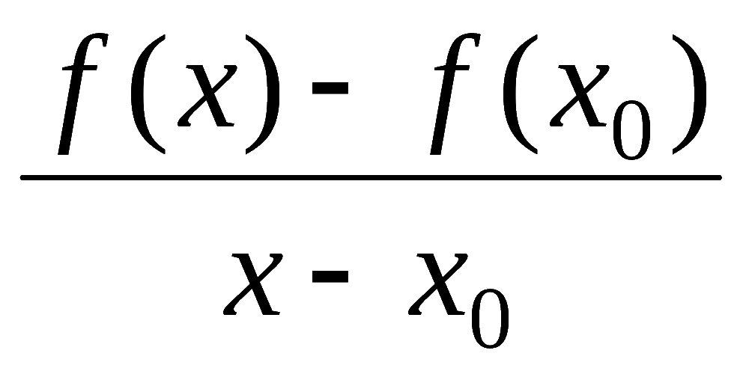
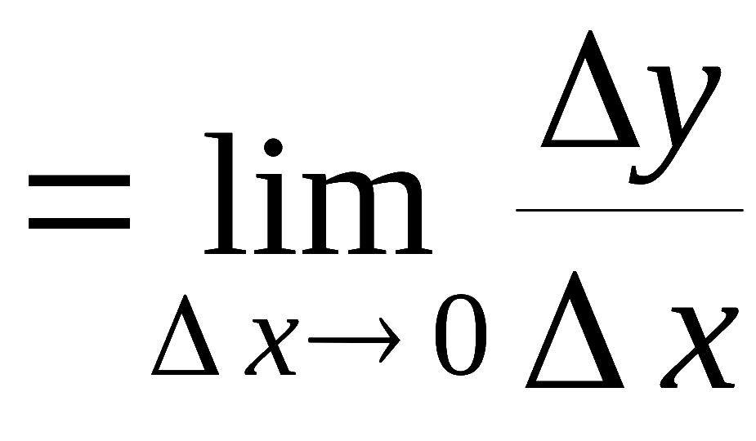

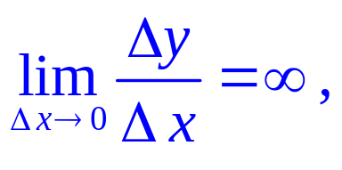


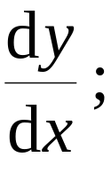
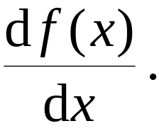
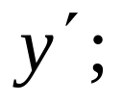
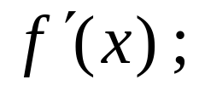
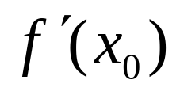
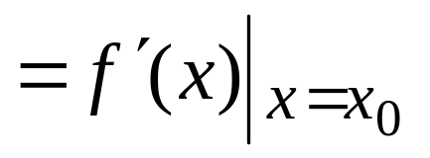
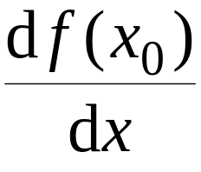

若上述极限不存在 ,
就说函数
在点 不可导.
若
也称
在
的导数为无穷大 .
若函数在开区间 I 内每点都可导,
就称函数在 I 内可导.
此时导数值构成的新函数称为导函数.
记作:
注:

Slide 7













由此可见，
运动质点的位置函数
在 时刻的瞬时速度
曲线
在 M 点处的切线斜率

Slide 8




















2. 求导数举例
例1 求函数
(C 为常数) 的导数.
解:
即
例2 求函数
解:

Slide 9














说明：
对一般幂函数
( 为常数)
例如，

Slide 10








例3
解:
即
类似可证得:

Slide 11





例4
解:
即
特别地，

Slide 12







例5
解：
即
特别地，

Slide 13















3. 单侧导数
定义2 设函数
在点
(左)
的某个右 邻域内
有定义,
若极限
则称此极限值为
(左)
记作
存在,
在 处的右 导数,
注1： 函数
在点
可导的充分必要条件
是
且
且
注2：
在开区间 内可导,
若函数
与
都存在 ,
则称
在闭区间 上可导.

Slide 14










例6 证明函数
在 x = 0 不可导.
证:
因此，
函数
在 x = 0 不可导.

Slide 15












三、导数的几何意义(Geometric Interpretation)
曲线
在点
的切线斜率为
若
曲线过
上升;
若
曲线过
下降;
若
切线与 x 轴平行,
称为驻点;
若
切线与 x 轴垂直 .
曲线在点
处的
切线方程:
法线方程:

Slide 16

















例7 问曲线
哪一点有垂直切线 ? 哪一点处的切线
与直线
平行 ? 写出其切线方程.
解:
故在原点 (0 , 0) 有垂直切线
令
得
对应
则在点(1,1) , (–1,–1) 处与直线
平行的切线方程分别为
即

Slide 17









四、函数的可导性与连续性的关系
定理
证:
设
在点 x 处可导,
即
存在 ,
故
所以函数
在点 x 连续 .
注意: 函数在点 x 连续未必可导.
反例:
在 x = 0 处连续 , 但不可导.

Slide 18














例8
在 处的
讨论函数
连续性与可导性.
解：
是有界函数,
在 处连续性.
但在
处有
当
时，
在－1和1之间振荡而极限不存在.
在 处不可导.

Slide 19




内容小结
1. 本节通过两个引例抽象出导数的定义：

Slide 20












2. 利用导数的定义得出以下导数公式：
不连续, 一定不可导.
3. 判断可导性
直接用导数定义;
看左右导数是否存在且相等.
4. 导数的几何意义:
切线的斜率;
5. 函数的可导性与连续性的关系：
可导必连续; 但连续不一定可导。

Slide 21






思考与练习
1. 函数 在某点 处的导数
与导函数
有什么区别与联系 ?
区别:
是函数 ,
是数值;
联系:
？
注意:

Slide 22















2. 设
存在 , 则
3. 已知
则
4. 设
存在, 求极限
解: 原式

Slide 23














5. 设
, 问 a 取何值时,
在
都存在 , 并求出
显然该函数在 x = 0 连续 .
解:
故
时
此时
在
都存在,

Slide 24







6. 设
存在, 且
求
解: 因为
所以

Slide 25











7. 设
在
处连续, 且
存在，
证明:
在
处可导.
证：因为
存在，
则有
又
在
处连续,
故
所以
即
在
处可导.

